Slide 1
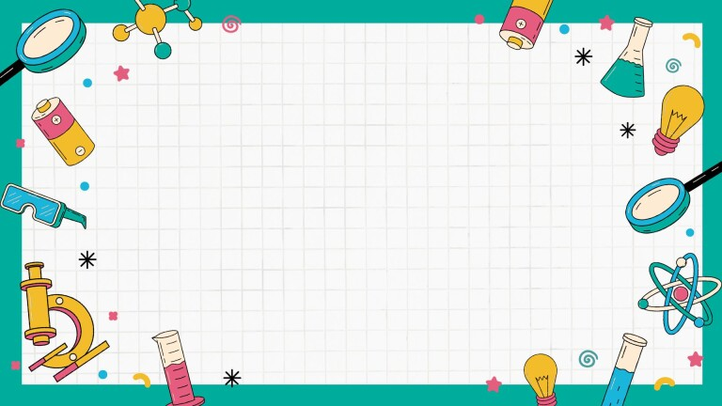

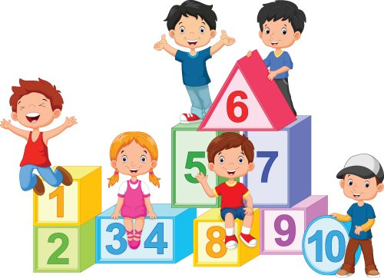
Bộ sách Kết nối tri thức với Cuộc sống – Tập 1
BẢNG NHÂN 6 BẢNG CHIA 6
Giáo sinh: Nguyễn Thị Hải Yến

Slide 2

Khởi động

Slide 3




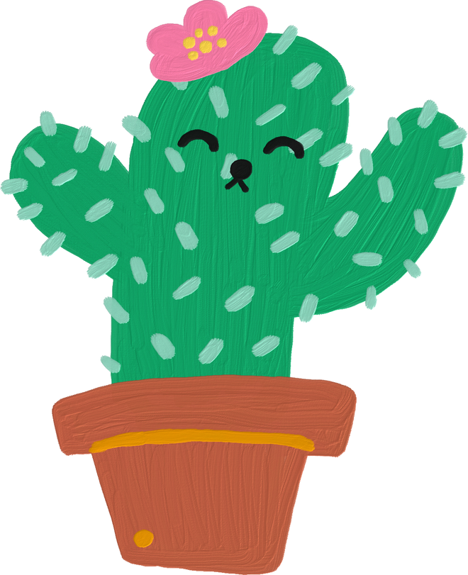


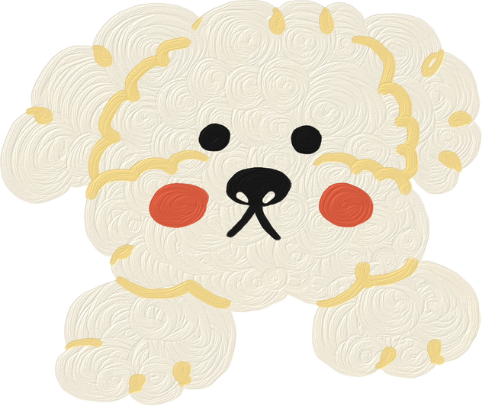
Chào mừng các em đến với trò chơi

Slide 4

Luật chơi
Gói 3 câu hỏi
Nhiệm vụ của các bạn là trả lời các câu hỏi ra bảng bằng cách chọn đáp án A,B,C,D. Bạn nào trả lời sai một câu sẽ bị mất quyền trả lời những câu hỏi sau. Những bạn trả lời hết bộ câu hỏi sẽ nhận được phần thưởng là 5 sao.

Slide 5


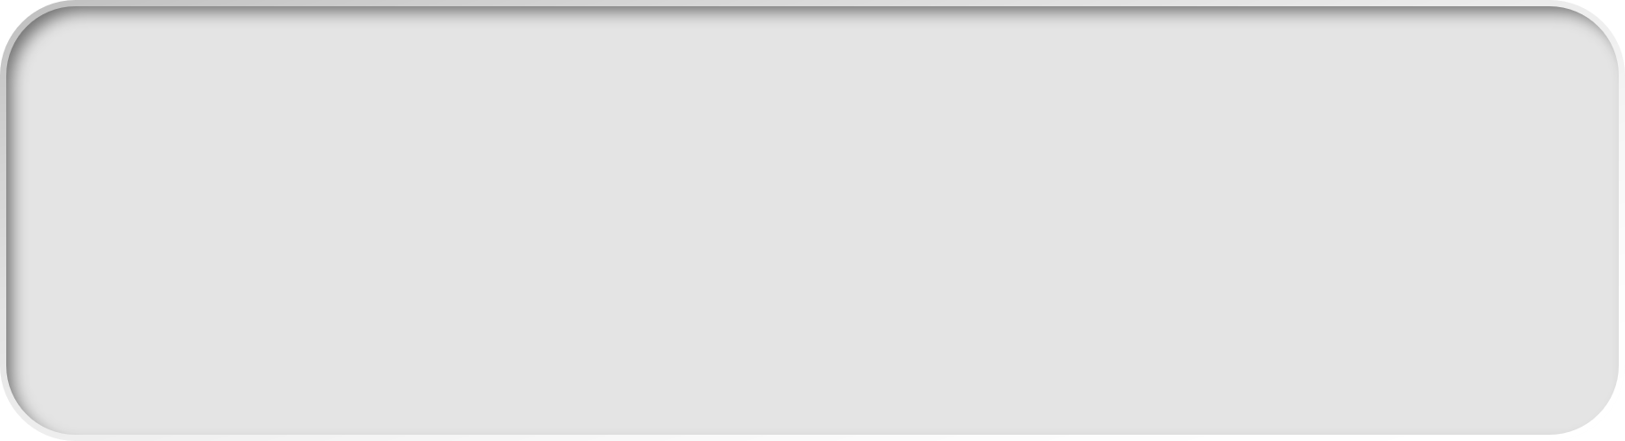
Kết quả của phép tính 3 x 9 = ?
A. 25
C. 27
B. 72
D. 12

Slide 6

Em hãy giúp bạn An tìm kết quả của x: 24 : x = 4
A. 6
B. 4
C. 5
D. 7

Slide 7

6 + 6 + 6 + 6 + 6 = ?
A. 30
B. 36
C. 24
D. 56

Slide 8


Slide 9

Khám phá

Slide 10

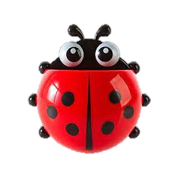
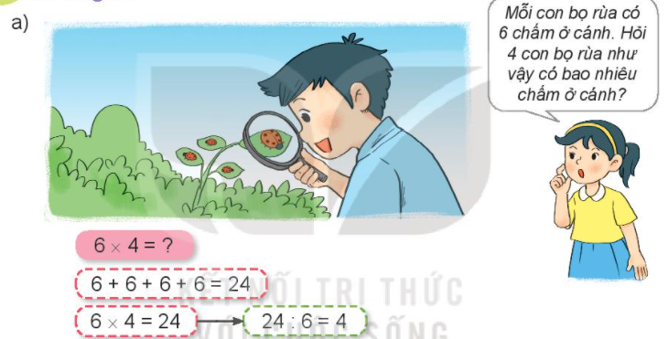
Mỗi con bọ rùa có 6 chấm ở cánh. Hỏi 4 con bọ rùa như vậy có bao nhiêu chấm ở cánh?
6 x 4 = ?
6 + 6 + 6 + 6 = 24
6 x 4 = 24
24 : 6 = 4

Slide 11
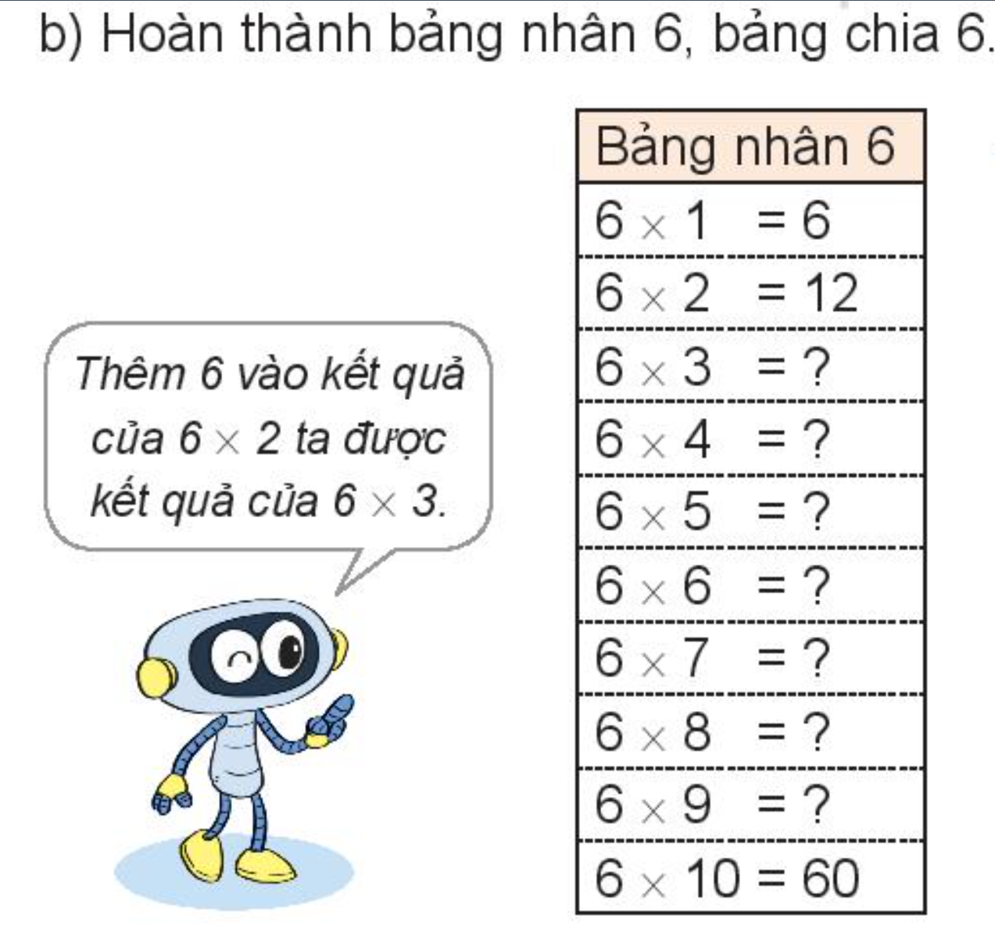
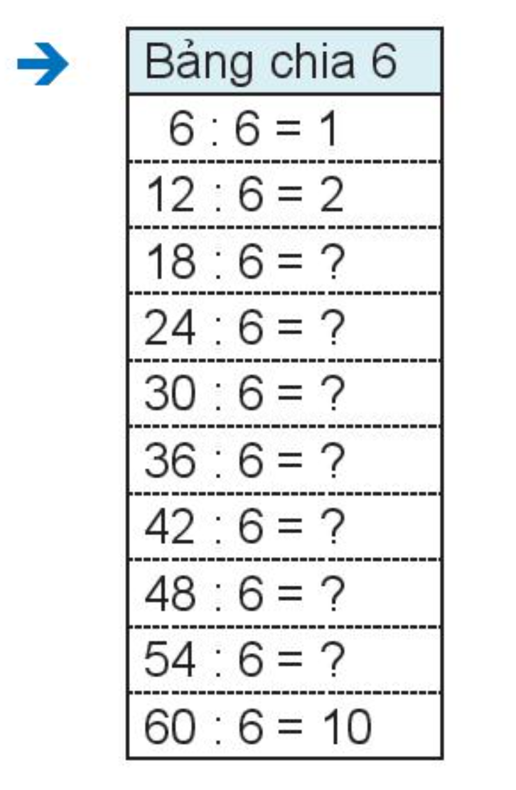
18
3
24
4
30
5
36
6
42
7
48
8
54
9
60

Slide 12

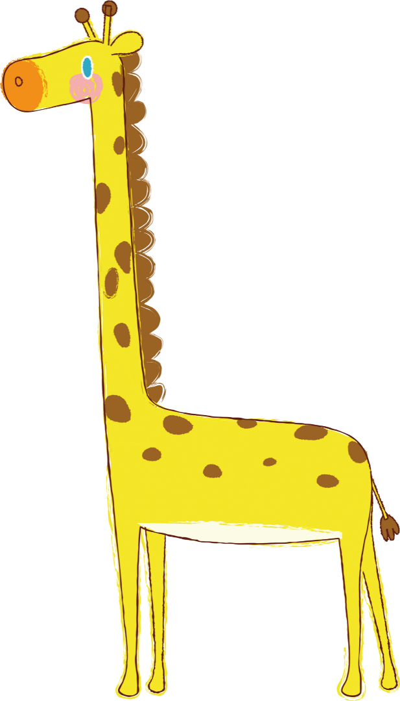
Hoạt động

Slide 13
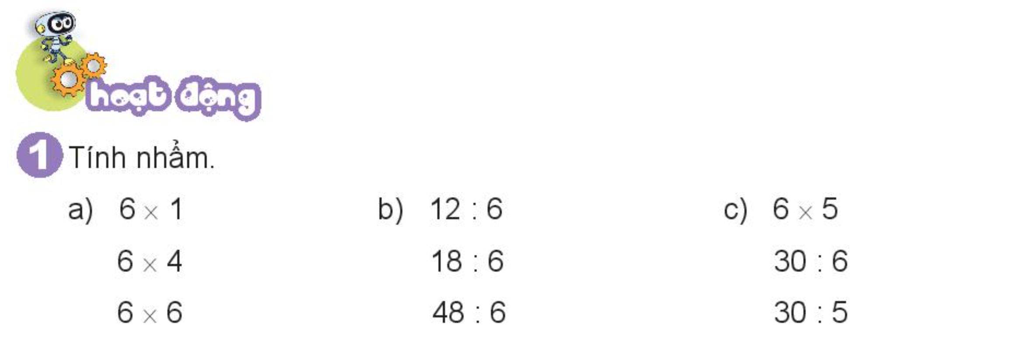

= 6
= 2
= 30
= 24
= 3
= 5
= 36
= 8
= 6

Slide 14


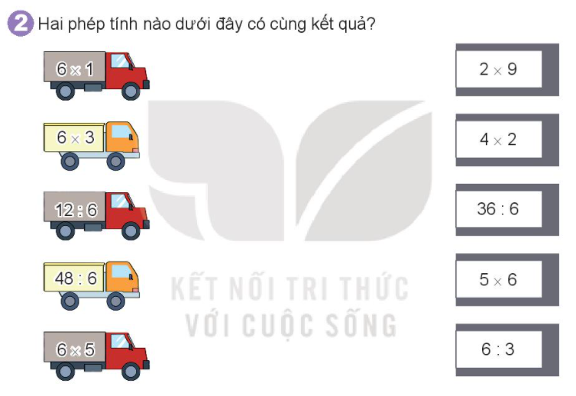
6
18
18
8
2
6
8
30
30
2

Slide 15

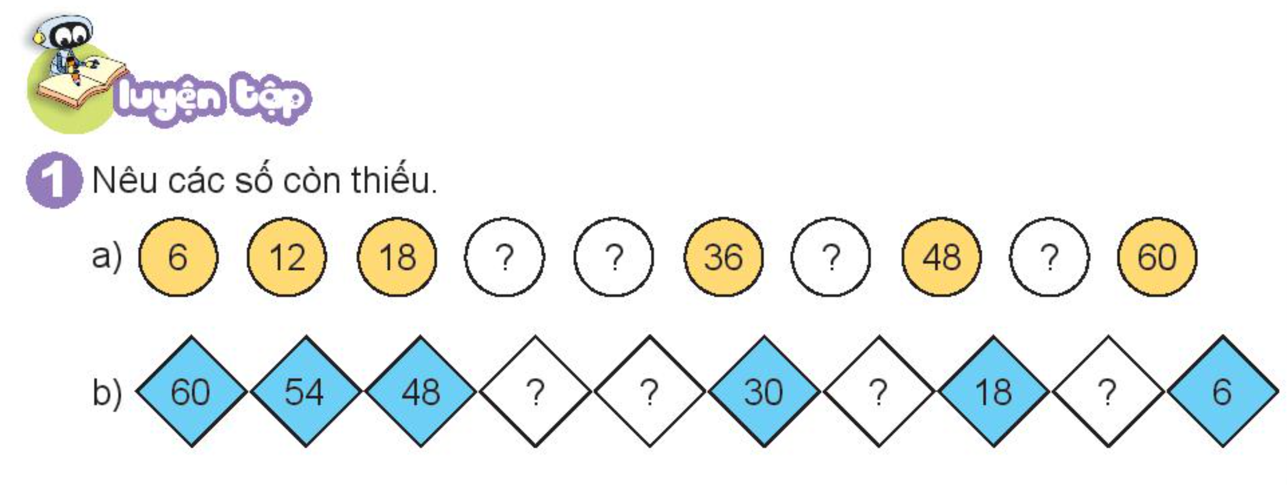

+ 6
+ 6
+ 6
24
32
42
54
42
36
24
12
- 6
- 6
- 6

Slide 16


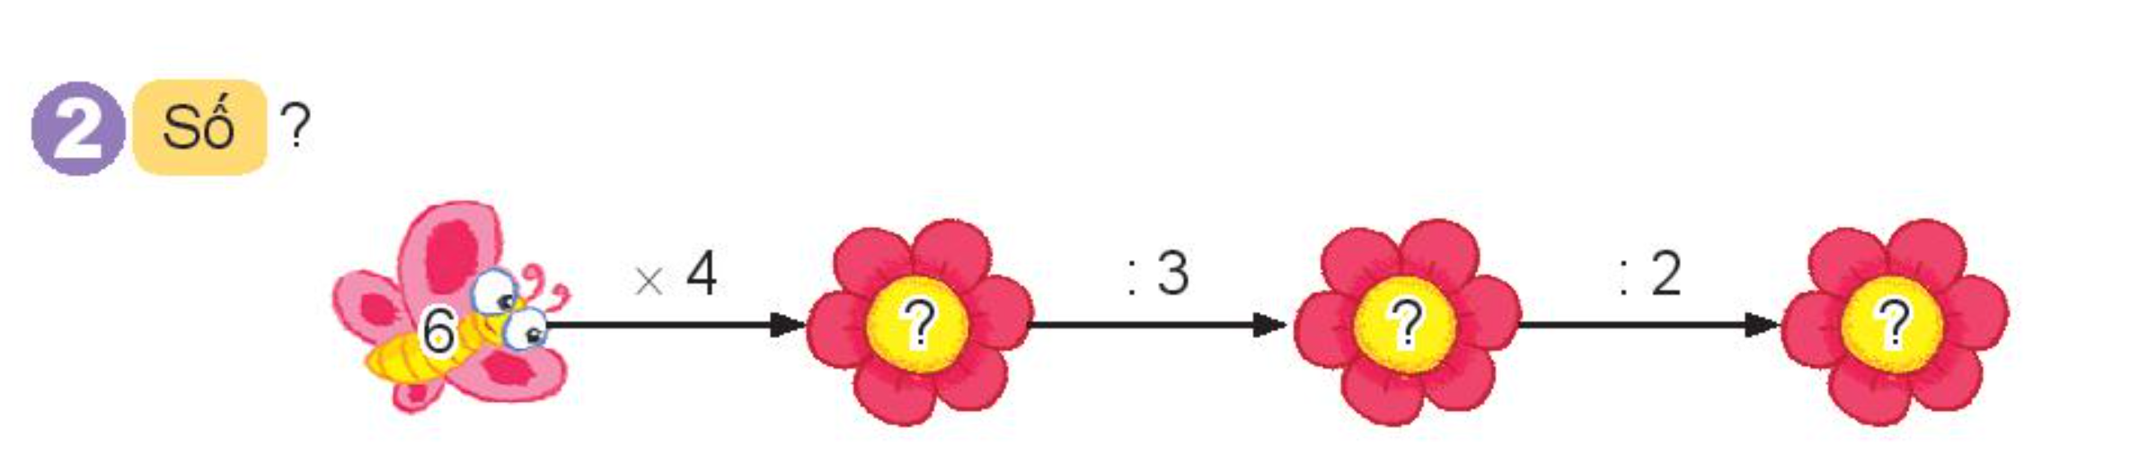

24
8
4

Slide 17


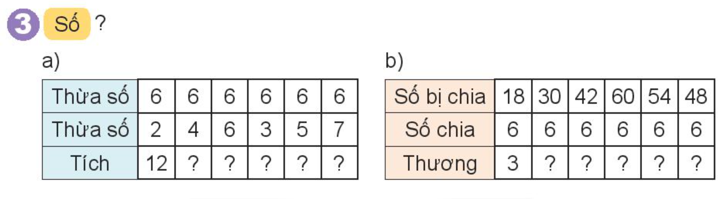
x
:
24
36
18
30
42
5
7
10
9
8

Slide 18
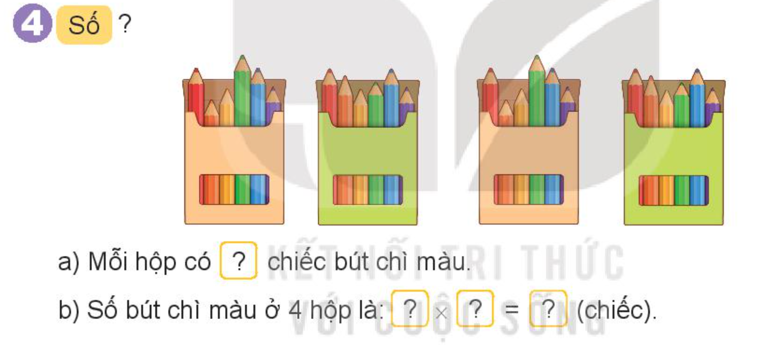
6
6
4
24

Slide 19
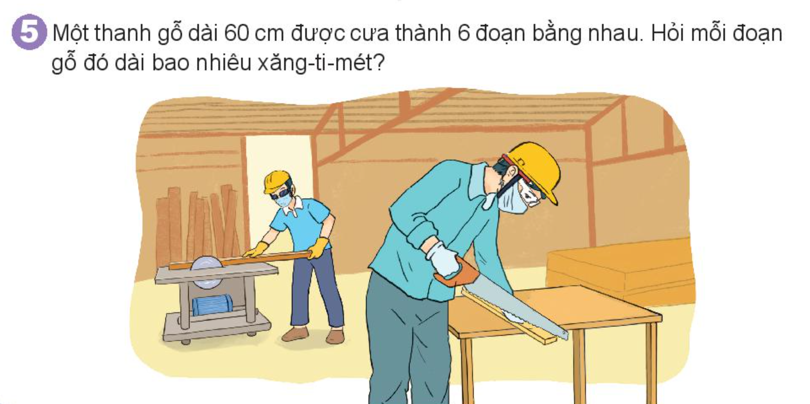


Slide 20
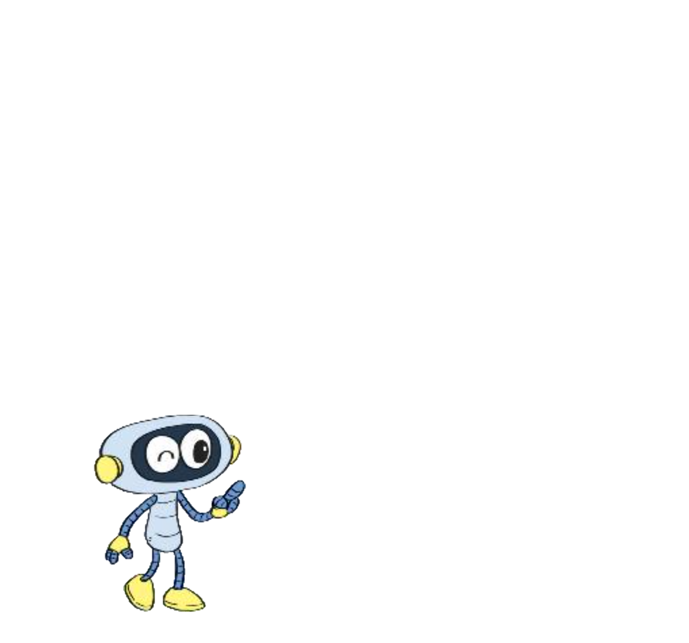
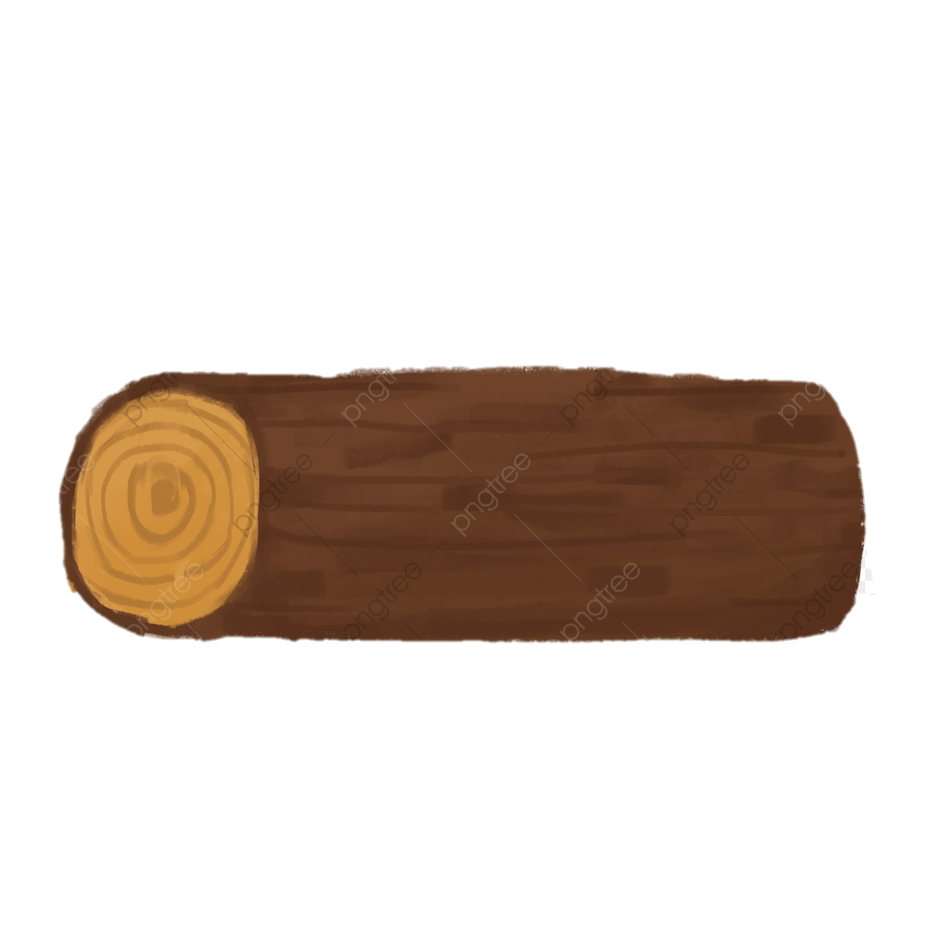
60cm
Bài giải
Mỗi đoạn gỗ dài số cm là:
60 : 6 = 10 (cm)
Đáp số: 10 cm

Slide 21

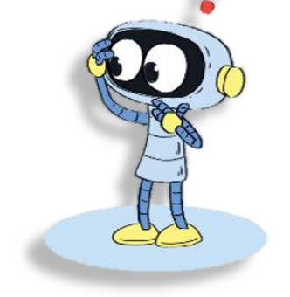
Củng cố dặn dò - Ôn lại bảng nhân và chia 6 - Chuẩn bị bài sau

Slide 22


